Slide 1
上海麦士 & 予芯智能 联合开发

Slide 2

上节回顾
外围总线（下）

Slide 3
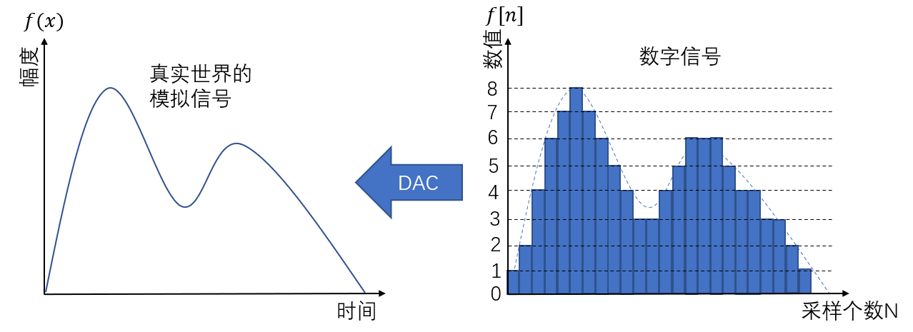

2.12 DAC原理和实践
DAC是把我们的数字信号转换成真实世界模拟信号的手段之一，DAC有非常多的实现方法。这里介绍简单介绍一下电阻网络型DAC。
图:DAC的原理

Slide 4
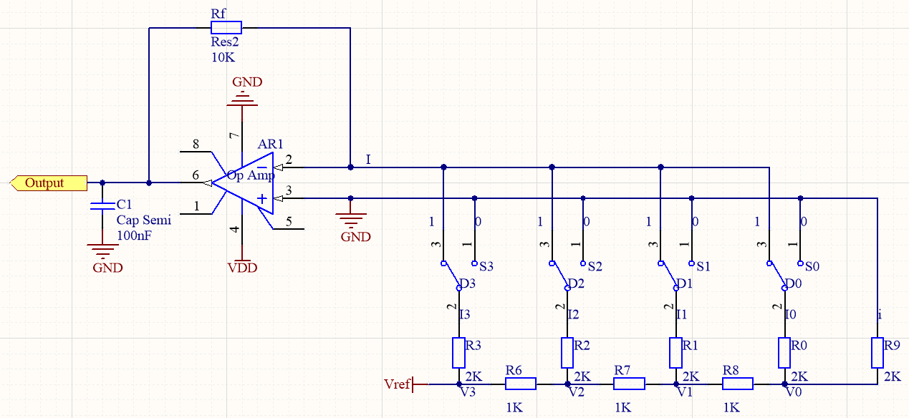
2.12.1 4Bit DAC原理
$V_{0}=i∗2K=I_{0}∗2K, ∴I_{0}=i$，流经R8的电流就是 $I_{0}+i=2i$。
$V_{1}=2i∗1K+V_{0}, ∴I_{1}= \frac{V_{1}}{2K}=\frac{2i∗1K+V_{0}}{2K}=i+\frac{V_{0}}{2K}=i+i=2i$，流经R7的电流就是 $I_{1}+2i=4i$。
……
所以，总的电流为$16i$， 且， $I_{0}=i$， $I_{1}=2i$， $I_{2}=4i$， $I_{3}=8i$。
所以，流经运放负端的总电流为: $I={D_{3}∗I}_{3}+{D_{2}∗I}_{2}+{D_{1}∗I}_{1}+{D_{0}∗I}_{0}$。

Slide 5
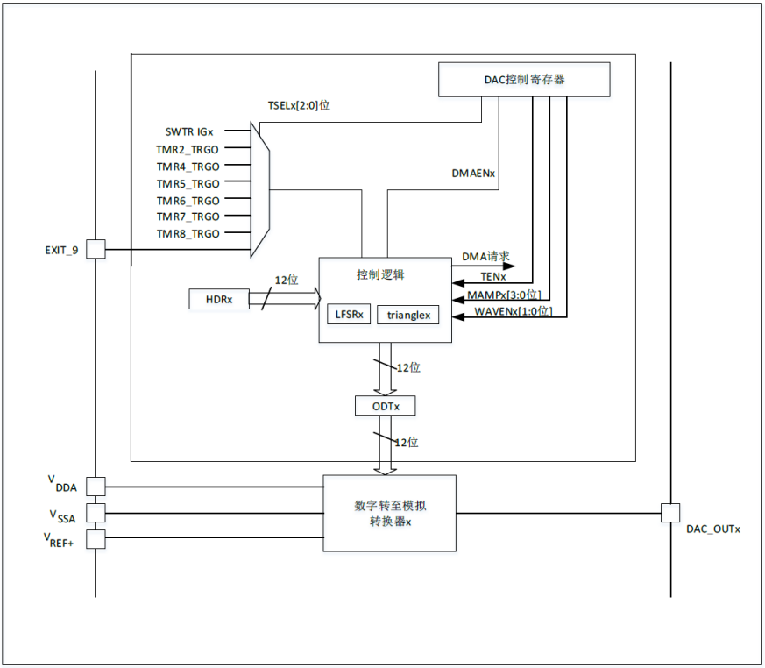
2.12.2 DAC实验
AT32F407集成了一个12bit的DAC，所以我先看数据手册中关于DAC的描述，看左框图先。
从这个图中，我们能得到的信息是，这个DAC数据宽度是12bit，可以用timer来定时触发输出，也能支持外部管脚触发输出，还能支持DMA。更多的细节请自己研读数据手册。
图: DAC框图

Slide 6
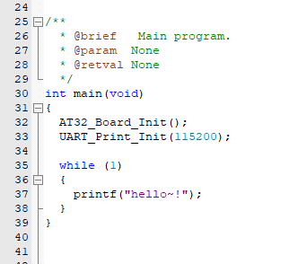
Step1: 建立最简单的main函数
我们新建个工程，名字是sample7。
我们的目标是用Timer 2来做定时，然后用Timer 2的定时来触发一个DAC的输出。Timer 2是一个通用16bit的定时器。
我们将定义两个DAC通道，同时输出两路正弦波信号。同时打开了DMA功能。为了方便，sample7工程已经建立了，但是main函数是空白的。我们基于这个版本来一步步实现代码。
打开空的main文件，不管三七二十一，先把常用的初始化函数加进去。然后，编译一下，看看是不是正常。这样做的好处是，永远先确定板子是正常的。
图: 最简单的main函数

Slide 7
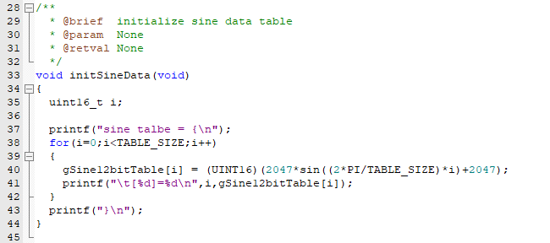
Step 2：完成数据初始化工作
我们要生成一个正弦波的信号，因此先要考虑数据准备。
为了使得效率比较高，我们先把一个周期的正弦波信号的数值保存下来，然后再用DMA方式自动更新输出数据。我们先定义一个全局数组，然后用C语言自带的数学运算函数来运算出我们需要的数据。根据这个思路，我们完成了如下代码。
需要注意：
12bit的DAC的取值范围是0~4095，而且没有负数。

Slide 8
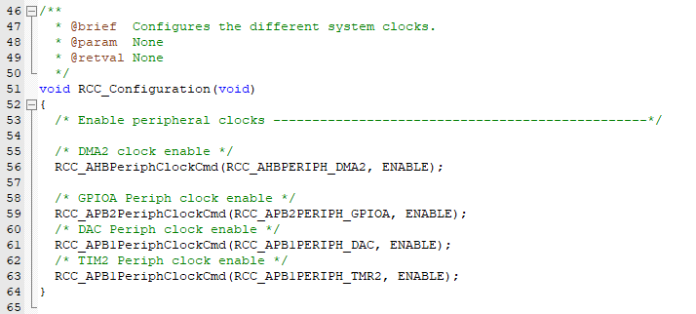
Step 3：完成clock初始化工作
图: 完成clock初始化工作

Slide 9
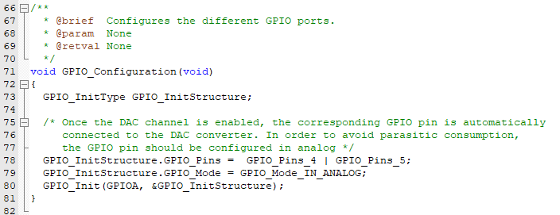
Step 3：完成GPIO初始化工作
接下来要考虑配置一下DAC的输出口，因为单片机的GPIO是复用的，所以需要定义从哪个管脚输出模拟信号。
图: 完成GPIO初始化工作

Slide 10
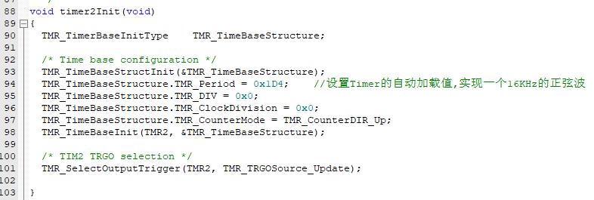
Timer 2 的初始化
从上面的图中我们可以看出我们使用了GPIO端口A的第4和第5脚。因为我们需要用Timer 2来定时并触发DAC操作，所以需要对Timer 2做个特别的初始化。
图: 完成Timer 2初始化工作

Slide 11
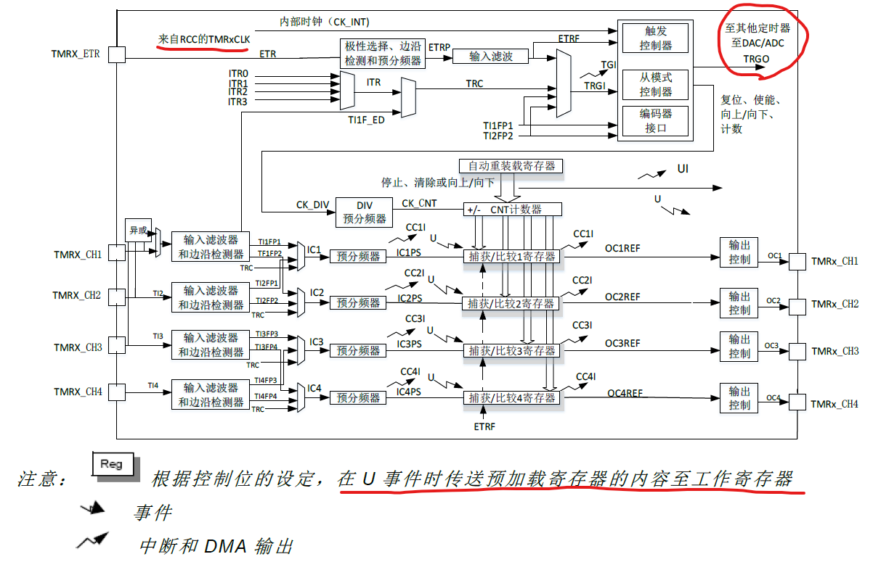
了解Timer模块
红圈圈画的，通用Timer可以自动触发DAC或者ADC工作，这样就能不需要内核干预，确保定时准确。
Timer有一个预分频器，可以将来自主时钟的clock做分频后再给Timer用，这样Timer的计时范围就更灵活。Timer达到配置的计时数值后，会从自动加载寄存器中自动加载计数值。
四个比较/捕获寄存器可以比较Timer的计数值，当有符合的数值时，根据配置输出高或者低，一般用来实现比较高阶的PWM波，或者用来计算外部输入的脉冲宽度。
图: 通用Timer模块的框图

Slide 12
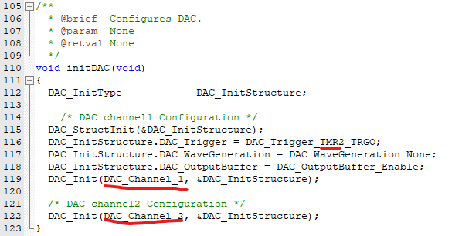
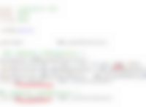
Step 4：完成DAC初始化工作
从初始化流程看，需要设定DAC触发源，这里自然设置成Timer 2。AT32F407中有两个DAC，可以同时工作，能自动在输出波形上叠加三角波（主要用于改善缓慢变化的波形），还能自动产生噪声，功能非常强大。
我们的实验需要DAC根据我们的数据生成正弦波，而且频率比较高，所以三角波生成功能需要关闭。
AT32F407的DAC还配备有输出缓冲，可以提高驱动能力，能直接驱动外部负载（注意，具体驱动能力请自己在数据手册中翻阅，别随便去驱动避免烧坏）。最后，使能了两个DAC。
这里只是初始化了DAC，并没有真正开始工作。

Slide 13
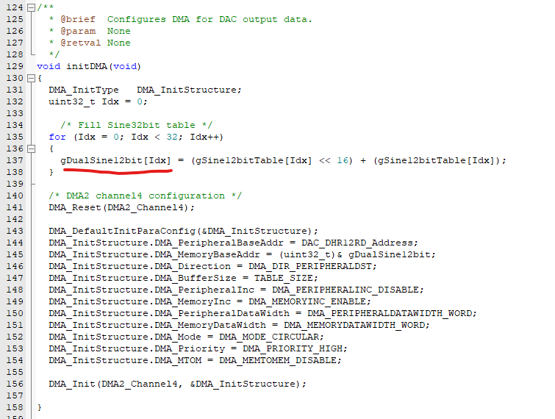
Step 5：完成DMA初始化工作
DMA是一个非常强大的功能，它可以不在内核的干预下自动完成数据的copy工作，至于copy的方向是非常灵活的。可以从RAM中copy到外围功能模块的寄存器中，也可以从外围功能模块的寄存器中copy到RAM中，也可以在RAM的地址空间来回copy。灵活用好DMA模块，可以极大的提高系统的处理能力。
注意，上图我画红线部分，请问这个是干嘛？

Slide 14
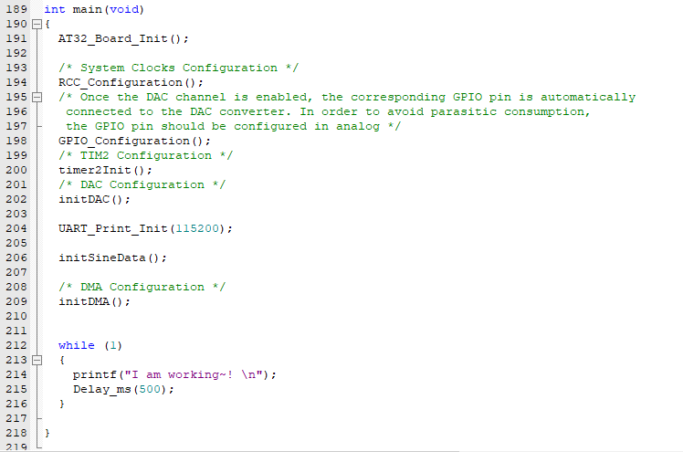
Step 6：完成main函数

Slide 15
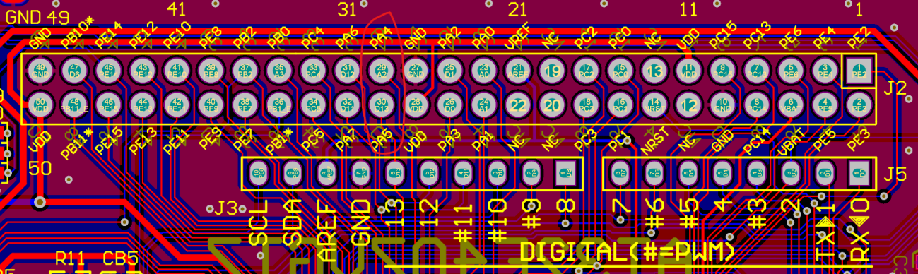

如何观察输出波形？
主循环里只需要做些“杂事”，剩下的交给硬件吧。我们愉快的编译，下载代码。发现了个严重的问题，我们怎么观察输出波形呢？貌似，只能用示波器了。好吧，我用示波器看看现象。那么你们怎么办呢？别急，下节课我们有些办法。我们先找到输出管脚，在J2的第29和30 pin，从板子上的字上也能找到。
图: PA4、PA5在板子上的位置

Slide 16
连好示波器，开心的等待结果。
但是，悲剧了，我们发现示波器上没有反应。
给各位5分钟，想想我们错过了什么？

Slide 17
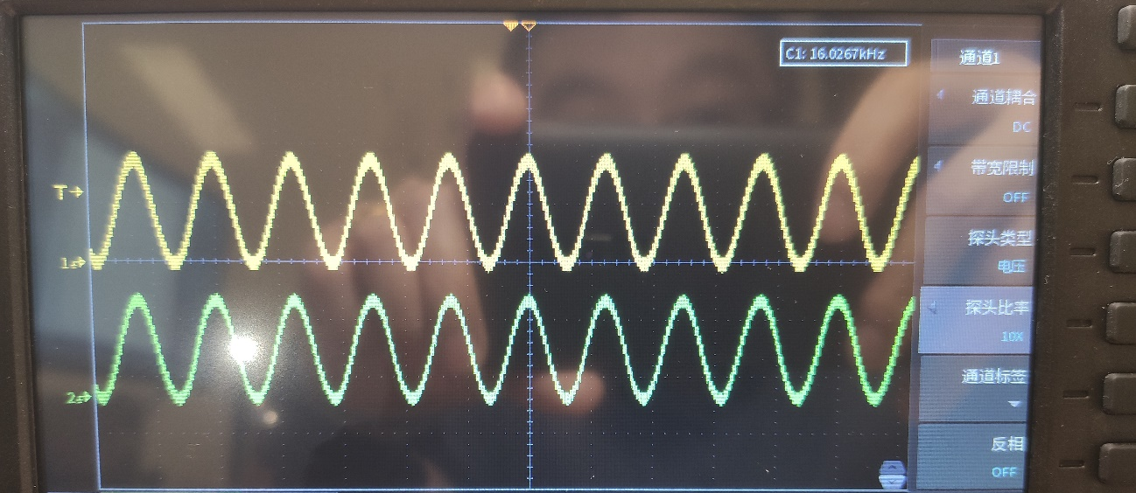
正常的波形
图: PA4、PA5的输出信号

Slide 18

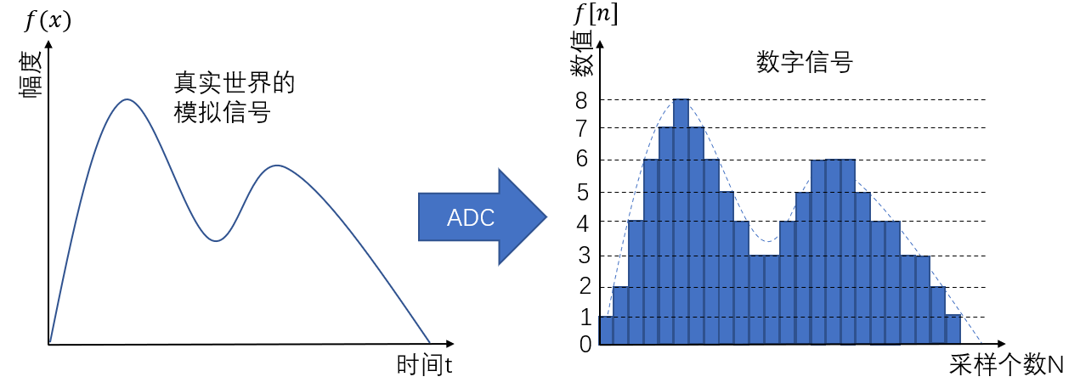

下节预告
ADC原理和实践

Slide 19

谢 谢

